Slide 1
BPEO
Entrée ECAM Simple S 5-18 Evolution
© 3M 2012. All Rights Reserved.
BPEO-Entrée ECAM Simple S5-18 Evolution-ed04

Slide 2
Présentation du kit ECAM S 5-18 Evolution
Optimisez
vos réseaux
© 3M 2012. All Rights Reserved.

Slide 3
Présentation de l’ECAM Evolution
L’entrée ECAM Evolution est un concept d’entrée entièrement mécanique à mise en oeuvre sans outillage spécifique ni source d’énergie.
La mise en oeuvre de l’entrée ECAM est réalisée à l’extérieur de la boite, évitant ainsi de travailler dans la boite à proximité de fibres déjà en service.
La conception de l’entrée ECAM assure un maximum de protection en cas de contrainte sur le câble. L’ancrage est réalisé sur la gaine et les porteurs.
L’étanchéité entre le câble et le kit est réalisée par garniture.
L’étanchéité entre le kit et la boite est réalisée par joint torique.
Le maintien du kit dans le boitier se fait avec une fourchette d’arrêt.
L’entrée ECAM S5-18 permet d’installer des câbles de Ø5mm à Ø18mm.
© 3M 2012. All Rights Reserved.

Slide 4
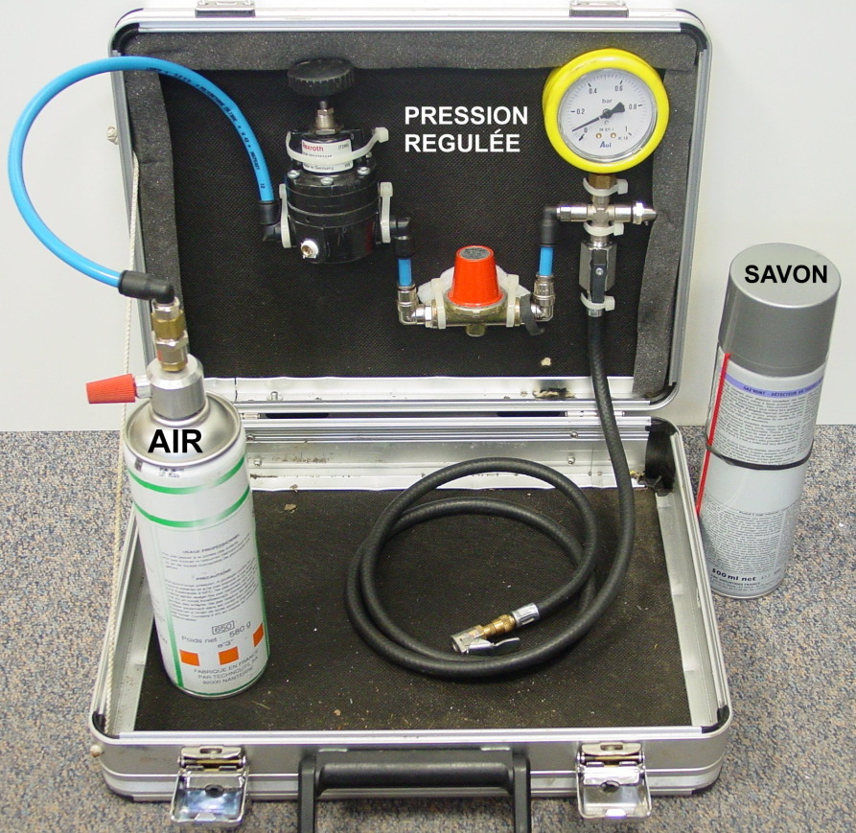


Outillage nécessaire
- Outillages standard pour dénudage câble
- Tournevis PLAT
- Tournevis Hexalobulaire 20
- Dispositif de contrôle d’étancheité à PRESSION REGULÉE
(400mb maximum)
© 3M 2012. All Rights Reserved.

Slide 5
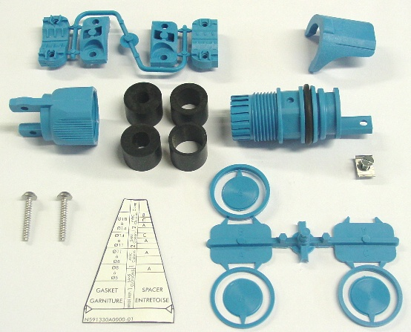
Présentation du kit
A- 1 Gabarit autocollant
B- 1 Plaquette + 1 vis
C- 1 Corps de presse étoupe
D- 1 Fourchette de verrouillage
E- 1 Jeu d’entretoises
F- 4 Garnitures
G- 1 Ecrou de presse étoupe
H- 2 Jeux de brides numérotées
I- 2 Vis pour brides
1 notice
H
D
G
F
C
B
I
A
E
© 3M 2012. All Rights Reserved.

Slide 6
Sélection des composants
Optimisez
vos réseaux
© 3M 2012. All Rights Reserved.

Slide 7
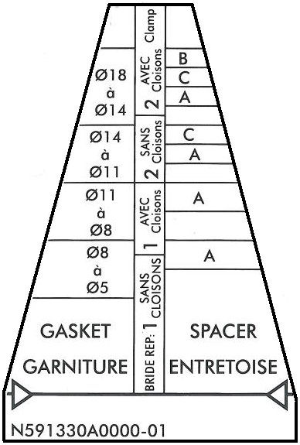
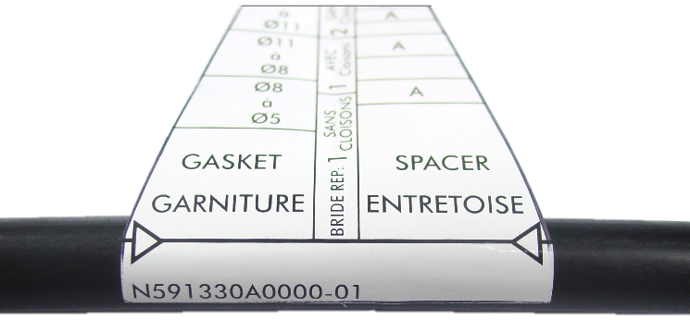
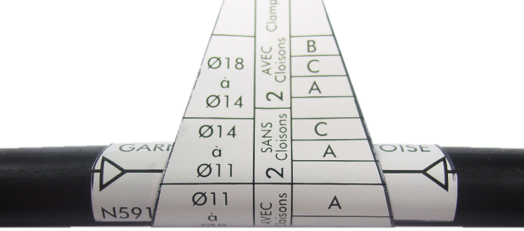
Utilisation du gabarit autocollant
Selon le diamètre du câble à installer, différents composants doivent être sélectionnés
Utiliser le Gabarit autocollant pour faire cette sélection de composants
Coller le gabarit dans l’axe du câble à environ 2 mètres de la zone d’installation de l’ECAM
Enrouler le gabarit d’un tour autour du câble
Lire entre les deux triangles
© 3M 2012. All Rights Reserved.

Slide 8
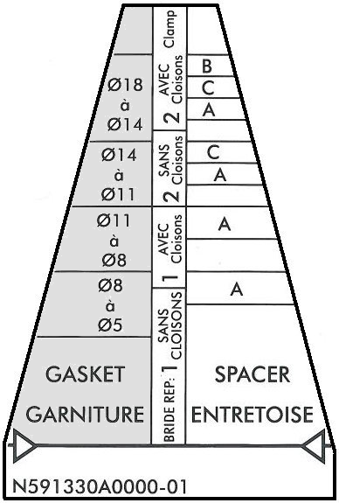

Sélection de la garniture nécessaire
La garniture assure l’étanchéité entre le câble et l’ECAM
La lecture pour sélectionner la garniture s’effectue dans cette zone sur le gabarit
Dans l’exemple ci-dessous la garniture nécessaire est celle qui permet l’utilisation de câble Ø11mm à Ø14mm
Sélectionner la garniture Ø11mm à Ø14mm à l’aide du dessin échelle : 1 qui se trouve sur la notice du produit. En cas de lecture sur la ligne, prendre le Ø le plus faible pour garantir l’étanchéité
Ø5mm à Ø8mm
Ø8mm à Ø11mm
Ø11mm à Ø14mm
Ø14mm à Ø18mm
© 3M 2012. All Rights Reserved.

Slide 9
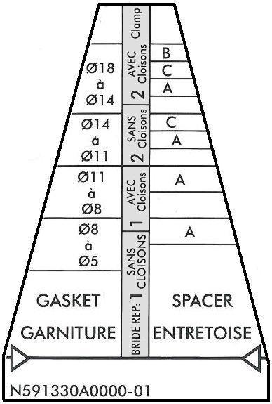
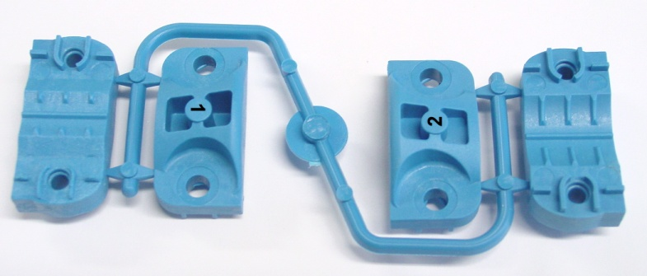
Sélection du jeu de brides nécessaire
Les brides assurent le maintien du câble sur l’ECAM, elles garantissent le serrage optimal du câble
La lecture pour sélectionner le jeu de brides s’effectue dans cette zone sur le gabarit
Dans l’exemple ci-dessous le jeu de brides nécessaire est celui qui est numéroté “2”
Sélectionner le jeu de brides n°2
© 3M 2012. All Rights Reserved.

Slide 10
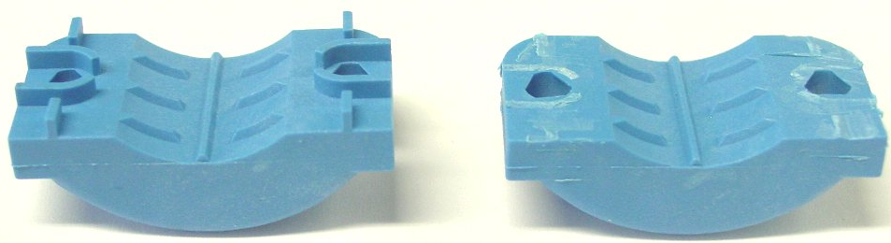
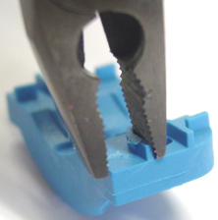
Sélection de coupe des cloisons ou pas
Afin d’obtenir un serrage optimal, des cloisons présentes sur les brides doivent être retirées ou non
La lecture pour déterminer si on retire ou pas les cloisons sur le jeu de brides s’effectue dans cette zone
Dans l’exemple ci-dessous les cloisons du jeu de bride n°2 doivent être retirées
Retirer les cloisons sur les 2 brides avec une pince
Bride avec cloisons
Bride SANS cloison
© 3M 2012. All Rights Reserved.

Slide 11
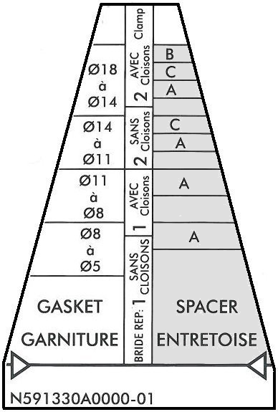
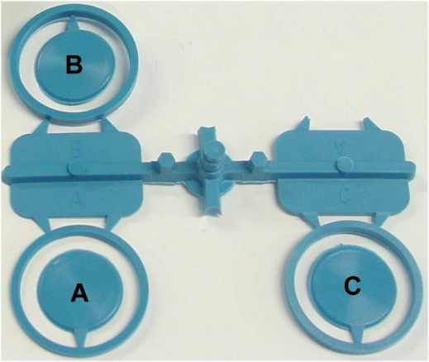
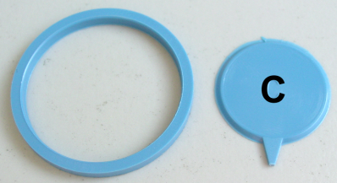
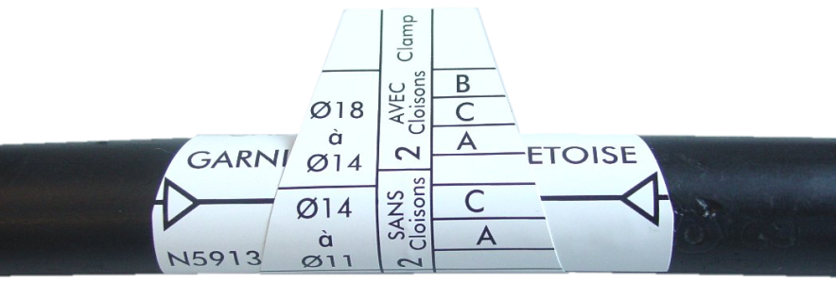
Sélection de l’entretoise ou pas
Afin d’obtenir une étanchéité optimale, il est nécessaire de définir si on doit utiliser ou pas une entretoise. Cette entretoise se place entre l’écrou et le corps de presse étoupe
La lecture pour déterminer si on utilise une entretoise s’effectue dans cette zone
Dans l’exemple ci-dessous l’entretoise identifiée “C” doit être sélectionnée
Détacher l’entretoise et retirer la partie centrale
© 3M 2012. All Rights Reserved.

Slide 12
Exemples de lectures
Choisir la Garniture Ø5 à 8mm (si lecture sur la ligne prendre le Ø le plus petit avec brides en conséquence)
Choisir le Jeux de brides n°1
Conserver les cloisons du jeux de brides n°1
Choisir l’entretoise A
Choisir la Garniture Ø14 à 18mm (si lecture sur la ligne prendre le Ø le plus petit avec brides en conséquence)
Choisir le Jeux de brides n°2
Retirer les cloisons du jeux de brides n°2
Ne pas utiliser d’entretoise
© 3M 2012. All Rights Reserved.

Slide 13
Mise en oeuvre
Optimisez
vos réseaux
© 3M 2012. All Rights Reserved.

Slide 14
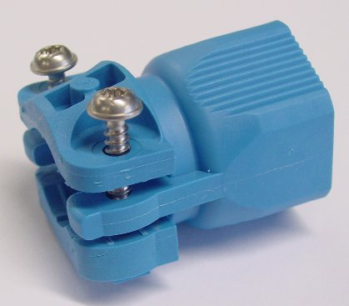
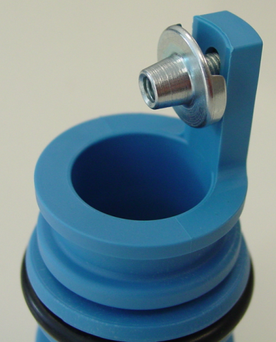
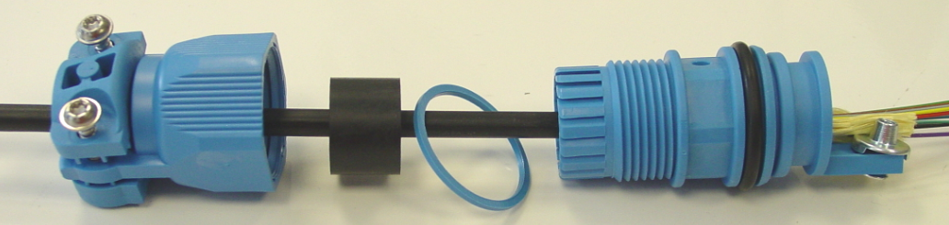
Installation des éléments sélectionnés sur le câble
Monter SANS SERRER avec les vis le jeu de bride sur l’écrou de presse étoupe
Monter SANS SERRER la plaquette de serrage des porteurs sur le corps de presse étoupe
Placer tous les composants sur le câble en prêtant attention à mettre le corps de presse étoupe du côté du boitier
Côté boitier
Côté longueur de câble
Corps de presse étoupe
Entretoise
Garniture
Ecrou de presse étoupe
© 3M 2012. All Rights Reserved.

Slide 15
Préparation du câble – Longueur dénudage
La longueur de préparation du câble varie selon le type de boitier utilisé
BPEO Taille 1
Fibres dérivées : Dénudage sur 1,60 mètre
BPEO Taille 2
Fibres dérivées : Dénudage sur 2 mètres
BPEO Taille 3
Fibres dérivées : Dénudage sur 2,20 mètres
Les organiseurs nouvelle génération permettent de stocker les tubes et de gérer les fibres nues jusqu’aux cassettes d’épissurage
© 3M 2012. All Rights Reserved.

Slide 16
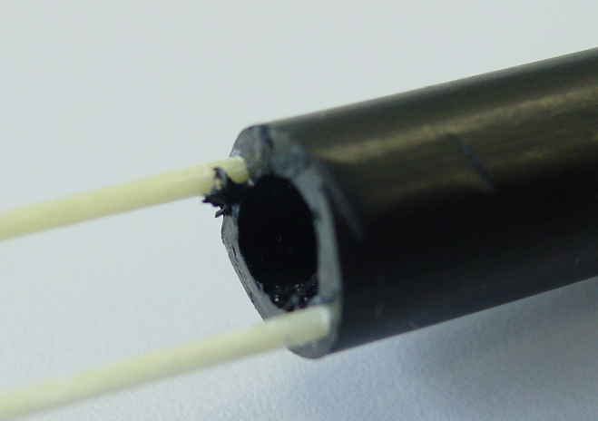

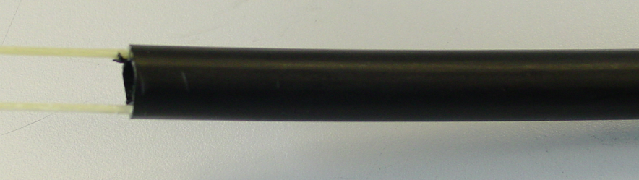
Préparation du câble – Précautions
Assurez vous que l’extrémité du câble soit coupée net
Vérifier l’intégrité de l’extrémité de la gaine du câble :
- Pas de rayure dans la longueur
- Pas de coupure dans la longueur
- Pas de fissure ni craquelure dans la longueur
© 3M 2012. All Rights Reserved.

Slide 17

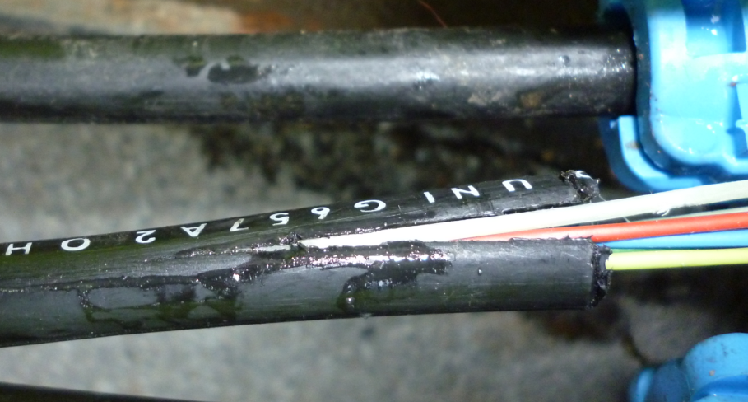
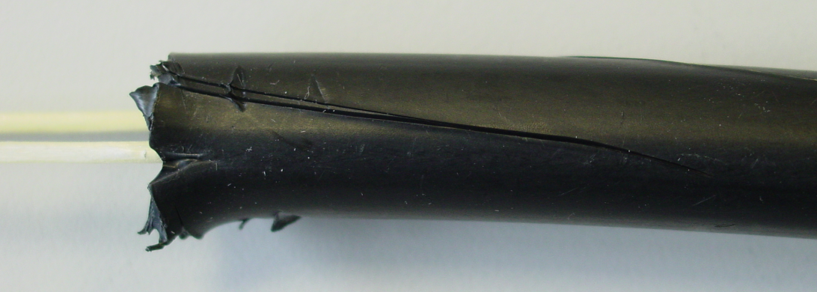
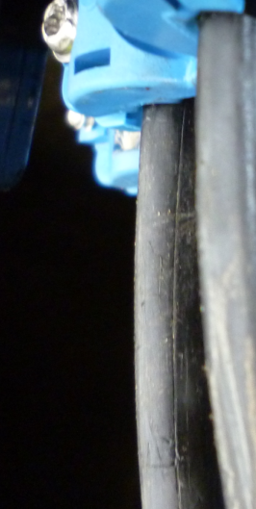
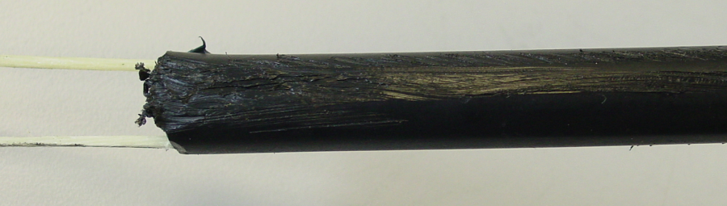

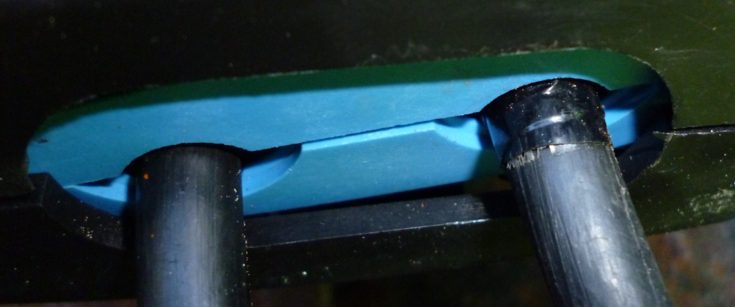
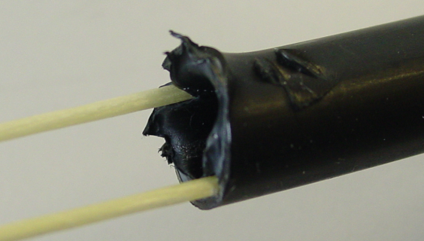
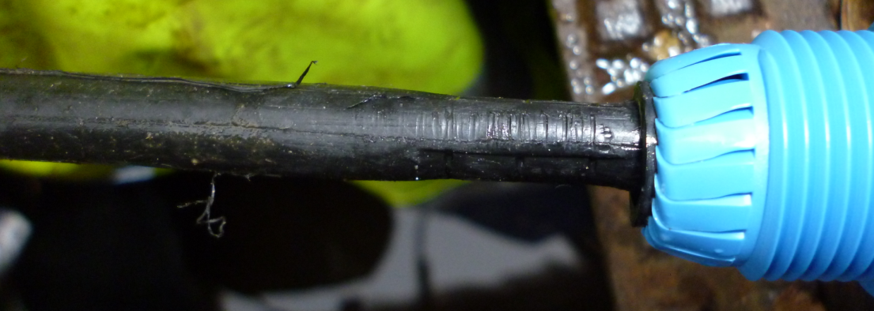
Préparation du câble – NE PAS FAIRE
© 3M 2012. All Rights Reserved.

Slide 18
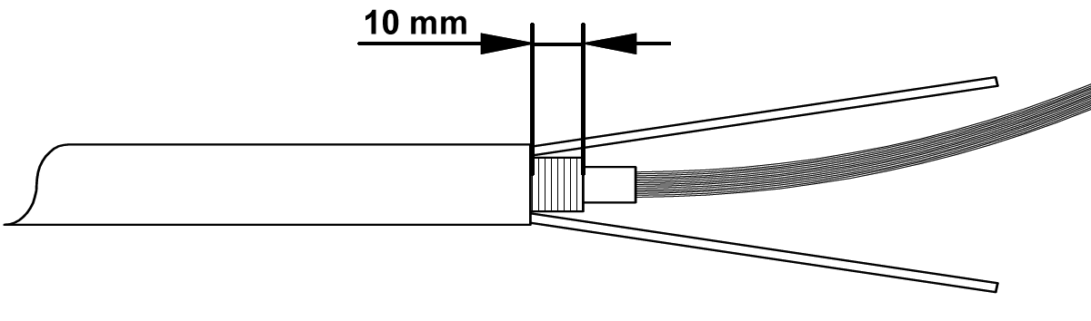
Préparation du câble - Porteurs
D’une manière générale, conserver 90mm de longueur de porteurs
90mm
90mm
90mm
Conserver 10mm d’armature métallique si l’option “kit de mise à la masse” est utilisée
© 3M 2012. All Rights Reserved.

Slide 19
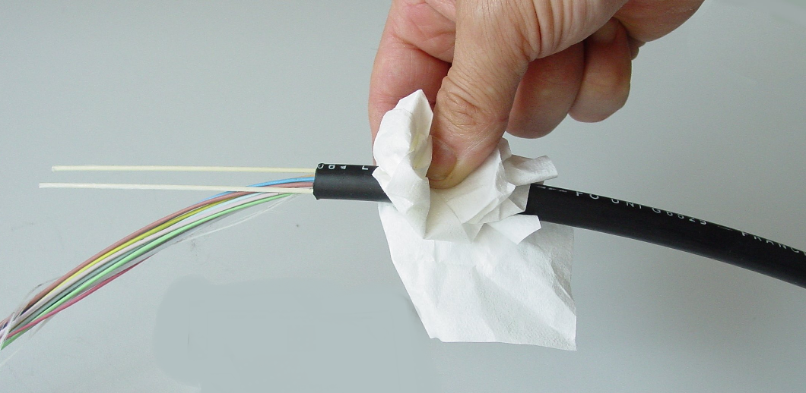
Dégraissage du câble
Afin d’améliorer l’étancheité, nettoyer l’extrémité de la gaine du câble sur une dizaine de centimètres
© 3M 2012. All Rights Reserved.

Slide 20
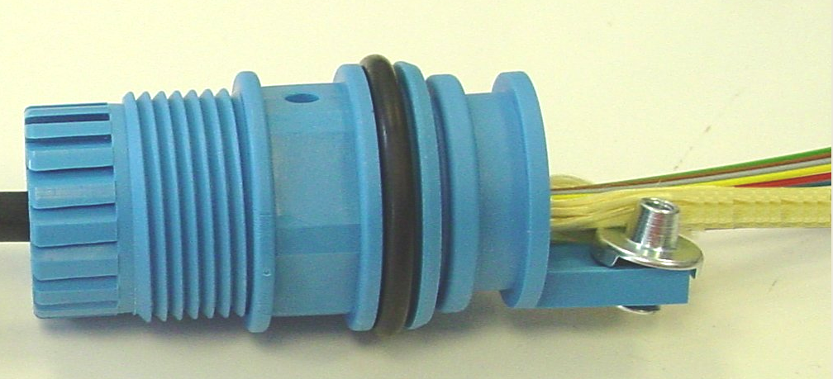
Installation du presse étoupe sur le câble
Ajuster l’extrémité de la gaine du câble à environ 10 mm à l’intérieur du presse étoupe de l’Ecam
Presse étoupe
10 mm
© 3M 2012. All Rights Reserved.

Slide 21
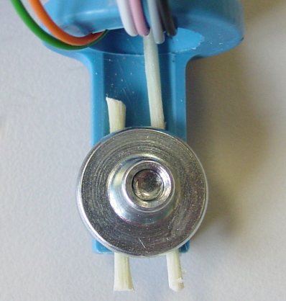
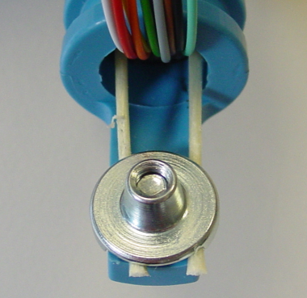
Porteur(s)
Porteur central : Passer le porteur central d’un côté de la vis et mettre une chute de porteur de l’autre côté afin d’équilibrer le serrage.
Serrer la vis
Couper la sur-longueur
Porteurs latéraux : Passer un porteur de chaque coté de la vis.
Serrer la vis
Couper la sur-longueur

Slide 22
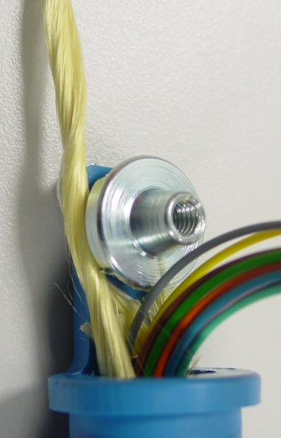
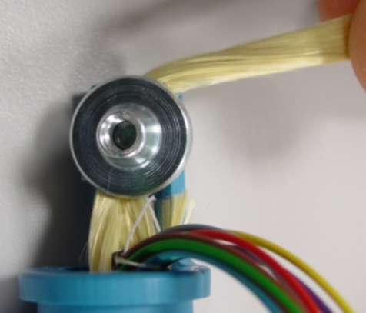
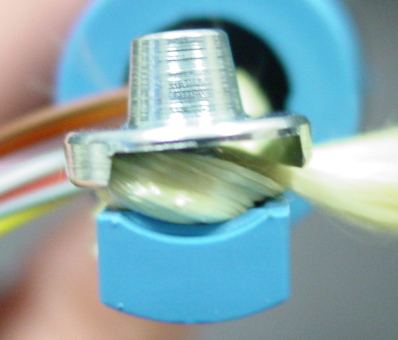
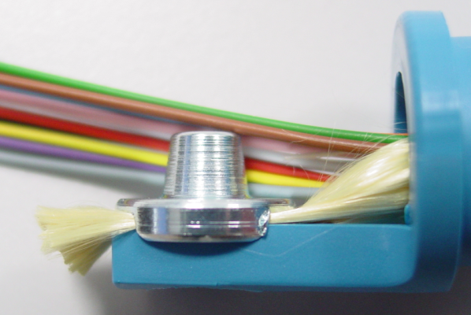
Renforts périphériques
Mèches périphériques souples :
Torsader tout ou partie des renforts périphériques.
Enrouler un tour sous la plaquette.
Serrer la vis
Couper la sur-longueur
Recommandation:
Si le câble possède une grande quantité de renforts, n’utiliser qu’une partie des renforts afin de ne pas encombrer la zone de passage des fibres

Slide 23
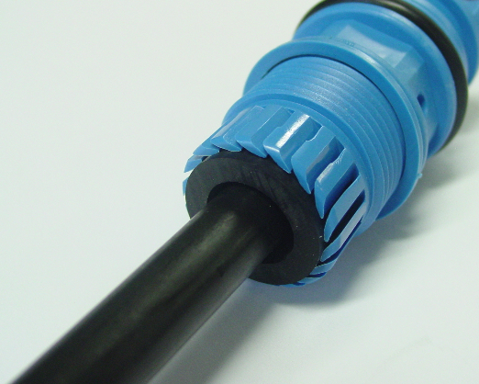
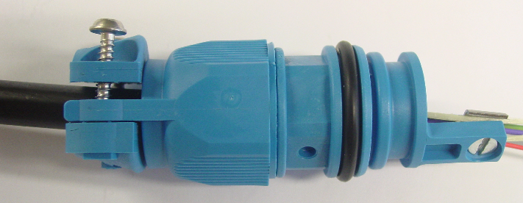
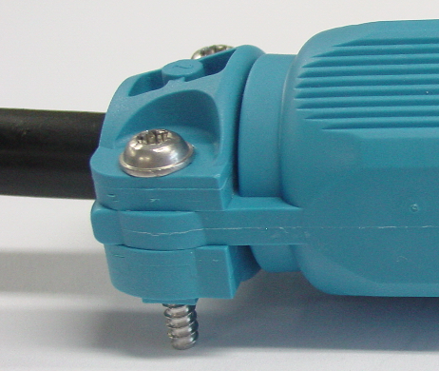
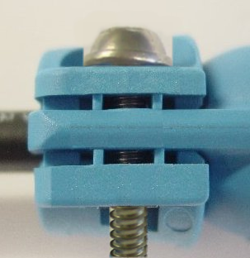
Assemblage du presse étoupe
Pousser la garniture (déjà sur le câble) en butée dans le corps de presse étoupe
Serrer en butée l’écrou de presse étoupe contre le corps de presse étoupe. Si le serrage n’est pas possible manuellement utiliser une clé plate de 27mm pour maintenir le corps de presse étoupe
Serrer les vis (Hexalobulaire 20) de brides en butée
(sans écraser les cloisons)
Contact entre écrou et presse étoupe
© 3M 2012. All Rights Reserved.

Slide 24
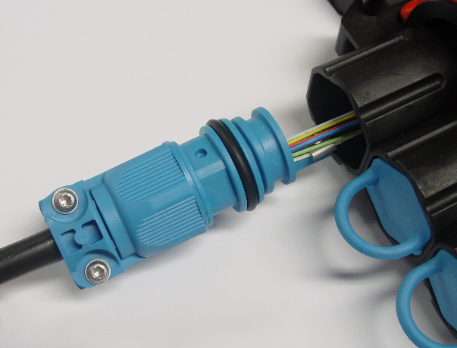
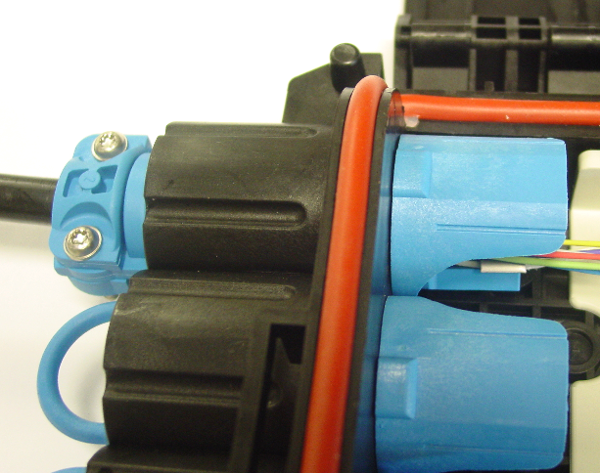
Mise en place de l’entrée ECAM dans le boitier
Vérifier la propreté du logement
Introduire les fibres dans le boitier puis introduire l’entrée ECAM en l’ajustant dans la forme hexagonale
Pousser l’entrée ECAM jusqu’a la faire dépasser dans le boitier. Le joint torique assurant l’étanchéité de l’entrée par rapport au boitier est alors en place sur sa portée de joint
Verrouiller l’entrée ECAM avec la fourchette de verrouillage
Joint torique
© 3M 2012. All Rights Reserved.

Slide 25
Comment tester les PEO ?
Les boitiers sont IP 68, à chaque mise en place d’une entrée de câble dans une boite BPEO, il est important de procéder à un test d’étancheité pour qualifier l’entrée qui vient d’être ajoutée.
Procédure : Vérifier que rien ne gène la fermeture
Vérifier la propreté du joint et de la portée du couvercle
Fermer la boite BPEO
Tester sous pression REGULÉE 400mb
Proscrire l’emploi de bouteille d’hélium dont la pression n’est pas régulée
© 3M 2012. All Rights Reserved.

Slide 26
Questions fréquentes
Optimisez
vos réseaux
© 3M 2012. All Rights Reserved.

Slide 27
QUESTIONS
REPONSES
Que veut dire ECAM?
ECAM est un concept d’entrée mécanique sans outillage spécifique ni source d’énergie.
Entrée Câble Amarrage Mécanique
Est ce important de retirer ou de laisser les cloisons sur les brides?
OUI c’est très important de suivre les recommandations du gabarit autocollant afin d’optimiser le serrage, sinon le câble risque d’être écrasé ou de ne pas être maintenu
Peut on prendre n’importe quelle bride numérotée?
NON c’est très important de suivre les recommandations du gabarit autocollant afin d’optimiser le serrage, sinon le câble risque d’être écrasé ou de ne pas être maintenu
Comment l’entrée ECAM est elle étanche?
La garniture procure l’étanchéité câble/presse étoupe et le joint torique assure l’étanchéité ECAM/boitier. IP68
Comment est assurée la rétention du câble?
Avec la bride et la plaquette de serrage qui assure le maintien du câble en bloquant les porteurs, la fourchette de verrouillage assure le maintien de l’ensemble par rapport au boitier
Pourquoi coller le gabarit autocollant à 2 m de la fin du câble?
Tout simplement pour éviter que cet autocollant ne gène en se retrouvant dans la zone d’étanchéité de l’entrée ECAM
Une fois mise en place, peut on ressortir l’entrée ECAM de la boite?
OUI, durant la vie de la boite on peut ressortir l’entrée ECAM de son logement pour un changement de câble par exemple
© 3M 2012. All Rights Reserved.

Slide 28
FIN
Optimisez
vos réseaux
© 3M 2012. All Rights Reserved.

